Slide 1
ГБУЗ АО «Няндомская ЦРБ»
Главный врач
Максимова Елена Владимировна

Slide 2
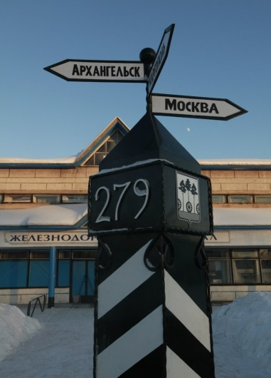
Няндомский район расположен на юго-западе Архангельской области и занимает площадь 8092 кв. метра.
Имеет удобное транспортное сообщение:
прямое железнодорожное сообщение
Архангельск - Няндома 341 км.,
Няндома - Вологда - 472 км.,
Няндома – Москва 1100км.,
Няндома – Санкт-Петербург 700км.
автотранспортное сообщение
Архангельск – Няндома - длина пути 567 км.

Slide 3
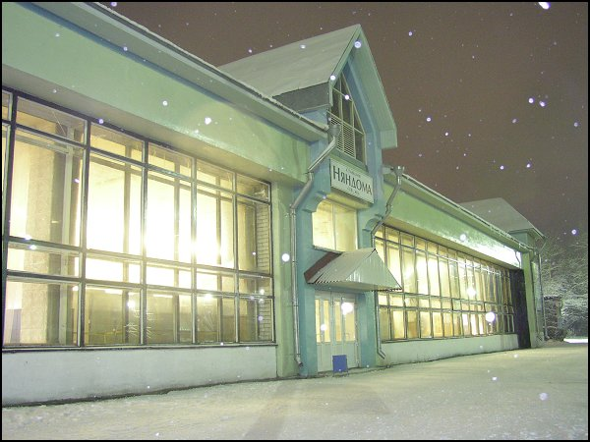
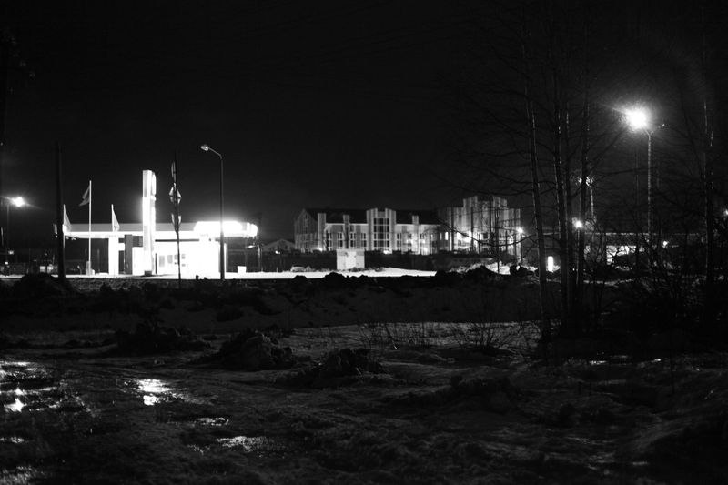
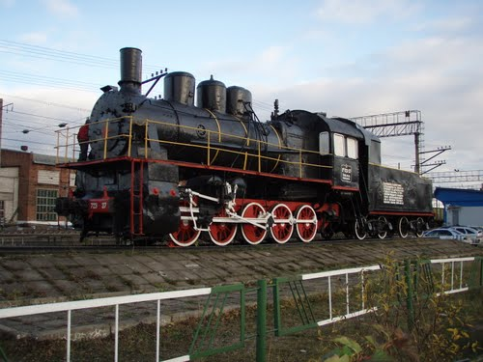
Наш город

Slide 4
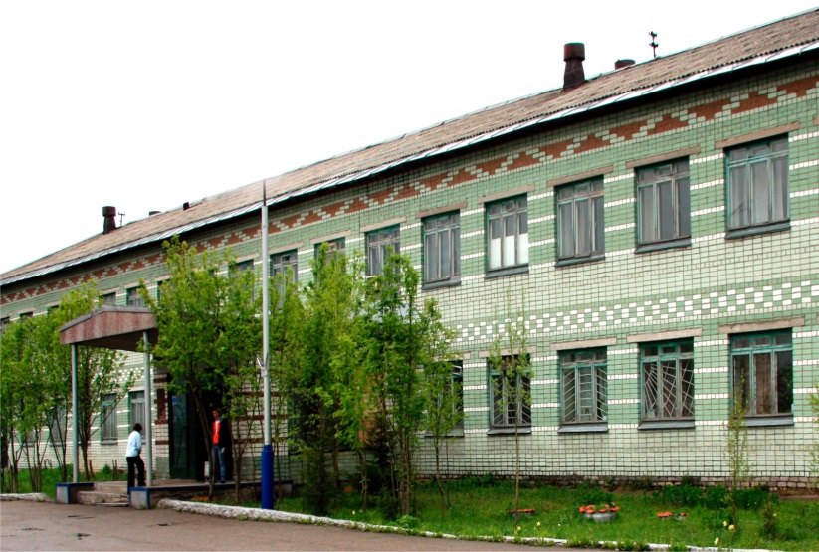
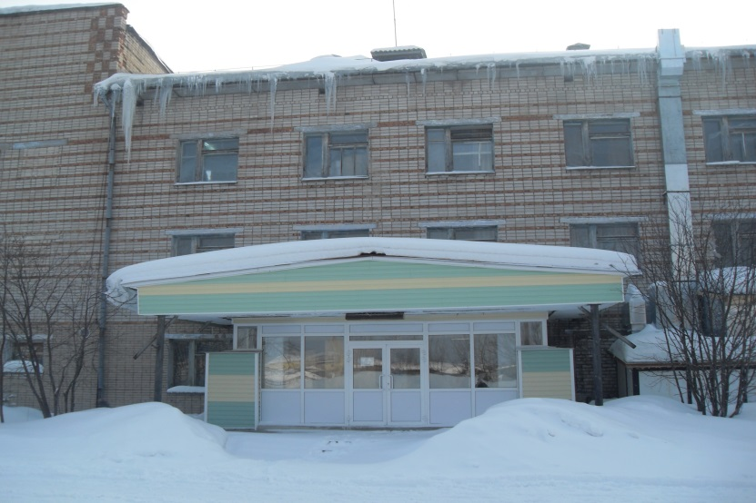
ГБУЗ АО «Няндомская ЦРБ» является межрайонным медицинским центром, обслуживающим население Няндомского, Каргопольского, Коношского и Плесецкого районов

Slide 5
Мы предлагаем молодым специалистам и студентам целевой подготовки:
Выплата «подъемных» молодым врачам-специалистам в размере 100 000 рублей;
Доплата к окладу молодым специалистам в течение 3-х лет (8000 рублей);
Предоставление жилья или компенсация найма жилья;
Профессиональная переподготовка, повышение квалификации, выезды на семинары и учебы за счет средств медицинской организации.

Slide 6
Межрайонному медицинскому центру требуются следующие врачи- специалисты:
Педиатр-участковый
Терапевт-участковый
Врач общей практики
Инфекционист
Оториноларинголог
Офтальмолог
Кардиолог
Невролог
Эндокринолог
Уролог-андролог
Фтизиатр
Рентгенолог
Психиатр детский
Акушер-гинеколог
Анестезиолог-реаниматолог
Стоматолог общей практики
Стоматолог-терапевт
Стоматолог детский
Стоматолог-хирург
Стоматолог-ортопед
Врач УЗД

Slide 7
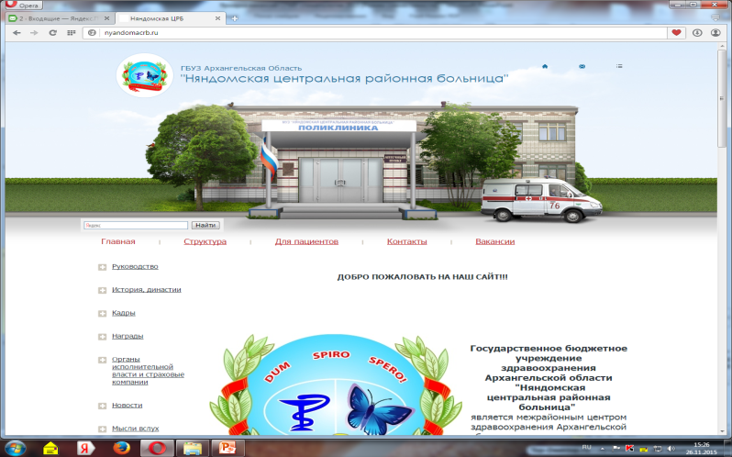
Наши контакты
Приемная главного врача
Тел/факс (81838)6-20-54
E-mail: ncrbglav@yandex.ru
Наш сайт: http://nyandoma- crb.arkh.medobl.ru

